Slide 1
Драги петаци!
Лепо је што је већина вас вредна. Они који се нису много ангажовали до сада, последњи је час да то учине јер школска година тече и почиње оцењивање!
Ово је нова област коју обрађујемо и после ње следи провера знања. Трудите се да научите нове ствари у вези са реченичним члановима јер већину тога већ знате из нижих разреда.
Препишите у школску свеску све што је битно и урадите задатке из презентације ( одговоре можете проверити на следећем слајду и НЕ ТРЕБА ИХ СЛАТИ НАСТАВНИЦИ).
Прочитајте народну бајку Биберче из ваше Читанке.
Подсећам вас да су следеће ЧЕТИРИ СУБОТЕ РАДНЕ (25.4, 9.5, 16.5. и 23.5).

Slide 2
РЕЧЕНИЧНИ ЧЛАНОВИ (СЛУЖБА РЕЧИ У РЕЧЕНИЦИ)
5. разред, обрада
Даниела Радосав Николић

Slide 3
РЕЧЕНИЧНИ ЧЛАНОВИ
НЕЗАВИСНИ ЗАВИСНИ
(могу стајати самостално) (не могу стајати самостално,
зависе од субјекта или предиката)
предикат 1. објекат
субјекат 2. прилошке одредбе
3. атрибут
4. апозиција

Slide 4
ПРЕДИКАТ И СУБЈЕКАТ
5.РАЗРЕД, ОБРАДА

Slide 5
ПРЕДИКАТ
Предикат је централни члан реченице. Без њега нема реченице. Њиме се исказује радња коју врши субјекат или се субјекту приписује нека особина или стање.
Колачи дивно миришу. Шта раде? Миришу – то је радња
Милица је лепа. Каква је? Лепа је – то је особина
Дечаци играју фудбал. Шта раде? Играју – то је радња
Дарко ће бити срећан због успеха. Какав ће бити? Срећан- то је стање

Slide 6
Постоје две врсте предиката:
Глаголски предикат је глагол у личном глаголском облику (у перфекту, презенту или футуру првом). Њиме се субјекту приписује нека радња, стање или збивање.
Подвуци глаголске предикате у реченицама и одреди у ком су глаголском времену.
Неша ће одговарати историју.
Они су певали на сав глас.
Данас правим питу са сиром.
Напољу грми.

Slide 7
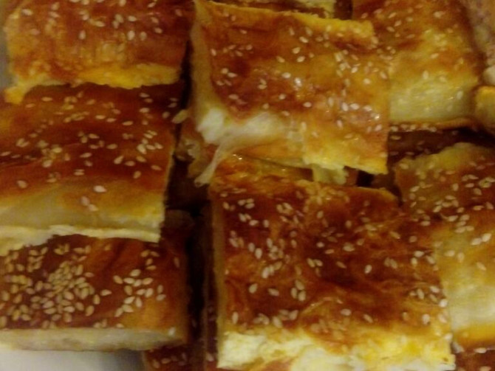
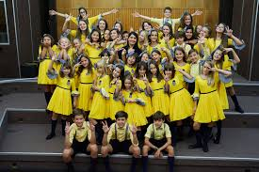
Неша ће одговарати историју. футур први
Они су певали на сав глас. перфекат
Данас правим питу са сиром. презент
Напољу грми. презент
Припази да не заборавиш да подвучеш помоћни глагол у предикату!

Slide 8
2. Именским предикатом се исказује стање или особина субјекта.
Он се састоји од два дела. То је глаголски и именски део. Глаголски део је глагол ЈЕСАМ или БИТИ у личном глаголском облику. Он означава лице које врши глаголску радњу. Именски део предиката може бити било која именска реч (именица, заменица, придев, број) и он означава садржај именског предиката.
Подвуци именске предикате и покушај да у њима одредиш глаголски и именски део:
Делфин је сисар.
Ја сам одлично.
Ана ће бити учитељица.
Сара је била прва на кросу.

Slide 9
Именски предикат | Глаголски део именског предиката | Именски део именског предиката
је сисар | је | сисар
сам одлично | сам | одлично
ће бити учитељица | ће бити | учитељица
је била прва | је била | прва

Slide 10
ЗАДАТАК: Подвуци предикат и одреди му врсту.
Ученици обележавају Дечју недељу.
Марија је виолинисткиња.
Она ће свирати на концерту.
Остали ће певати у хору и рецитовати.
Сви су били задовољни.

Slide 11
ЗАДАТАК: Подвуци предикат и одреди му врсту.
Ученици обележавају Дечју недељу. ГЛАГОЛСКИ
Марија је виолинисткиња. ИМЕНСКИ
Она ће свирати на концерту. ГЛАГОЛСКИ
Остали ће певати у хору и рецитовати. ГЛАГОЛСКИ
Сви су били задовољни. ИМЕНСКИ

Slide 12
СУБЈЕКАТ
Субјекат је независни реченични члан .Он означава вршиоца радње или носиоца стања или расположења исказаног предикатом.
Милица слави рођендан. Ко слави? Милица – вршилац радње
Дошли су јој бака и дека. Ко је дошао? Бака и дека - вршиоци радње
Брату је било мука од хране. Коме је мука? Брату. – носилац стања

Slide 13
У петом разреду учимо само једну врсту субјекта и то је граматички субјекат.
Одредите у ком се падежу налазе следећи граматички субјекти. Постави питања на која ћеш као одговор добити субјекат.
Ана, Ивана и Сања плешу у денс групи.
Моја најбоља другарица свира клавир.
Наступ је био диван.

Slide 14
Ана, Ивана и Сања плешу у денс групи. Ко плеше? номинатив
Моја најбоља другарица свира клавир. Ко свира? номинатив
Наступ је био диван. Шта је било дивно? Номинатив
Граматички субјекат се увек налази у номинативу и одговара на питања ко или шта.
У првом примеру имамо три различита субјекта тј. три различита вршиоца радње.
У другом примеру имамо један субјекат тј.скуп речи у служби субјекта.

Slide 15
Субјекат може бити и неисказан, тј. не мора га бити у речници, али га ми можемо открити уз помоћ предиката.
Певамо у хору. Ко? Ми.
Знају да то не волим. Ко? Они.
Нервирам се због тога. Ко? Ја.

Slide 16
ЗАДАТАК: Подвуци субјекат у реченицама, а поред оних који су у номинативу напиши да су граматички.
Сара и Павле су купили нове књиге.
Родитељима је било драго због деце.
Књиге су биле дивне.
Он и ја смо их све прочитали.
Марка је било срамота да то каже.

Slide 17
Сара и Павле су купили нове књиге. ГРАМАТИЧКИ
Родитељима је било драго због деце.
Књиге су биле дивне. ГРАМАТИЧКИ
Он и ја смо их све прочитали. ГРАМАТИЧКИ
Марка је било срамота да то каже.

Slide 18
ЗАДАТАК: Подвуци у следећим реченицама субјекат једном цртом, а предикат двема цртама.
Сутра ћу доћи код тебе.
Лондон је огроман град.
Сара и Ања се играју по цео дан.
Јесен је рано стигла.
Саши је хладно цео дан.
Купи ми два килограма јабука!

Slide 19
Сутра ћу доћи код тебе. У овој реченици субјекат је неисказан.
Лондон је огроман град.
Сара и Ања се играју по цео дан.
Јесен је рано стигла.
Саши је хладно цео дан.
Купи ми два килограма јабука! У овој реченици субјекат је неисказан.

Slide 20
МОЛИМ ВАС, НАУЧИТЕ ОВО ЈЕР СЛЕДЕЋЕ НЕДЕЉЕ ОБРАЂУЈЕМО НОВЕ РЕЧЕНИЧНЕ ЧЛАНОВЕ!

